Slide 1
De Waerdenborch
Informatieavond groep 8

Slide 2
Onderdelen
havo en vwo
technasium

Slide 3
Havo en vwo breed
Dit zijn de waarden van onze school:
Goed onderwijs, dichtbij jou
Laat zien wat je kunt
Jij doet ertoe als mens
Samen aan het stuur
We leren altijd en overal
Samen maken we de school

Slide 4
Welke ambities hebben we in de teams havo en vwo?
Invloed nemen op de leercultuur
Het beste in elkaar naar boven halen
Een ieder wordt gezien
Eigenaarschap en inspraak van de leerling en de docent op het onderwijs(leer)proces
Havo en vwo van de toekomst: verbinding maken tussen kennis en praktijk
Een ieder pakt zijn/haar rol

Slide 5
Wat zien we dan in de school?
Differentiëren, activerende werkvormen en formatief handelen
Leren van elkaar en het monitoren van de resultaten
Focus op wat goed gaat
Mentoraat versterken, driehoeksgesprekken en ontwikkelgesprekken
Initiatief nemen, ontwerpen, delen, experimenteren, uitwisselen en aanpassen
Actualiteit in de lessen, leren buiten school en deelname aan netwerken (zoals Havo van de Toekomst, Technasium en Pre-U)

Slide 6
Wat zien we dan in de school?
Voor havo en vwo: technasium en studiehuis
Voor vwo: Cambridge (Engels), klassieke talen (Grieks en Latijn), Delf (Frans), vwo plus

Slide 7
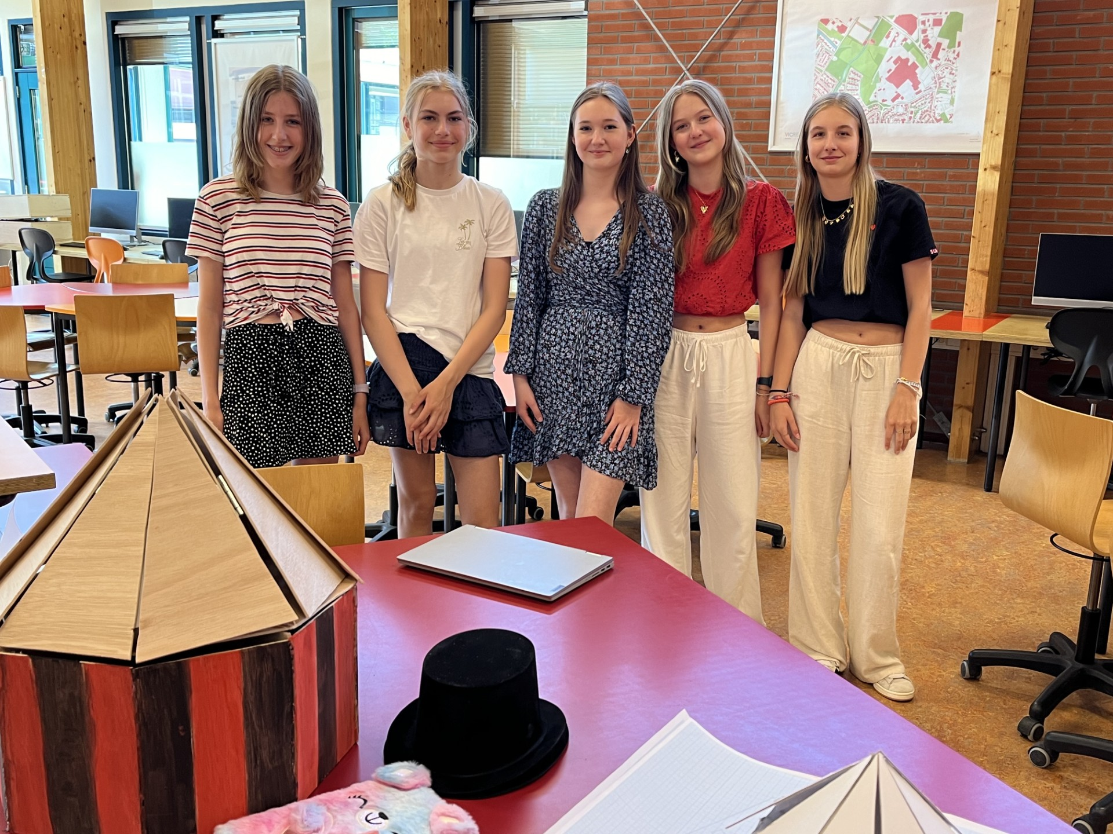

Slide 8
Technasium
Projectonderwijs:
Opdrachtgever buiten school
Ontwerp of onderzoek
Samenwerken
Vaardigheden en competenties centraal
Bèta:
Techniek
ICT
Zorg
Voeding
Architectuur
Enz.

Slide 9
Dit was een vogelvlucht…….

